Slide 1


„Podlaskie otwarte
na młodych”
spotkanie przekazujące rezultaty projektu 20.12.2016 r.
Projekt współfinansowany ze środków Unii Europejskiej w ramach Europejskiego Funduszu Społecznego

Slide 2

Aktywizacja zawodowa
osób młodych
Wojewódzki Urząd Pracy
w Białymstoku
&
Politechnika Białostocka
Okres realizacji projektu
01.04.2016 – 31.12.2016
II Oś priorytetowa:
Efektywne polityki publiczne dla rynku pracy, gospodarki i edukacji;
Działanie 2.4:
Modernizacja publicznych i niepublicznych służb zatrudnienia oraz lepsze dostosowanie ich do potrzeb rynku pracy

Slide 3

CEL GŁÓWNY PROJEKTU:
Celem projektu była identyfikacja najbardziej efektywnych metod dotarcia oraz najbardziej efektywnych i miarodajnych kierunków i obszarów wsparcia osób młodych znajdujących się w najtrudniejszej sytuacji na rynku pracy w województwie podlaskim, w szczególności osób z grupy NEET i znajdujących się poza rejestrami powiatowych urzędów pracy, poprzez opracowanie zestawu rekomendacji, bazujących na analizie i diagnozie osób młodych w woj. podlaskim oraz analizie potencjału lokalnych rynków, w tym pracodawców
Cel szczegółowy PO WER:
Zwiększenie zakresu i trafności oferty aktywizacyjnej wobec osób młodych znajdujących się w najtrudniejszej sytuacji na rynku pracy

Slide 4

O jakie rekomendacje nam chodziło?
REKOMENDACJE DLA INSTYTUCJI RYNKU PRACY W ZAKRESIE SPOSOBU DOTARCIA DO JAK NAJSZERSZEJ LICZBY OSÓB MŁODYCH NA RYNKU PRACY, W TYM Z GRUPY NEET, UWZGLĘDNIAJĄCE NAJEFEKTYWNIEJSZE SPOSOBY REKRUTACJI ORAZ NAJSKUTECZNIEJSZE METODY WSPARCIA AKTYWIZACYJNEGO
REKOMENDACJE W ZAKRESIE WSPIERANIA OSÓB MŁODYCH PRZEZ WOJEWÓDZKI URZĄD PRACY W BIAŁYMSTOKU, W TYM POSTULATY W ZAKRESIE KRYTERIÓW KONKURSOWYCH DLA KONKURSÓW OGŁASZANYCH W RAMACH OSI I PO WER
REKOMENDACJE W ZAKRESIE WSPIERANIA OSÓB MŁODYCH PRZEZ MRPIPS ORAZ KG OHP, W TYM POSTULATY W ZAKRESIE KRYTERIÓW KONKURSOWYCH DLA KONKURSÓW OGŁASZANYCH PRZEZ MRPIPS W RAMACH OSI I PO WER
REKOMENDACJE ZAWIERAJACE SPOSÓB FUNKCJONOWANIA PARTNERSTWA PO ZAKOŃCZENIU REALIZACJI PROJEKTU, CELEM ZAPEWNIENIA TRWAŁOŚCI

Slide 5
ZADANIA REALIZOWANE
W PROJEKCIE
ZADANIA LIDERA
PROJEKTU:
ZADANIA PARTNERA PROJEKTU:
PRZEKAZANIE WYPRACOWANYCH REKOMENDACJI
DIAGNOZA SYTUACJI OSÓB MŁODYCH NA RYNKU PRACY I MOŻLIWOŚCI LOKALNYCH RYNKÓW PRACY W TYM PRACODAWCÓW
OPRACOWANIE KOŃCOWEJ WERSJI REKOMENDACJI
OPRACOWANIE WSTĘPNEJ WERSJI REKOMENDACJI
ZAWIĄZANIE PARTNERSTWA

Slide 6

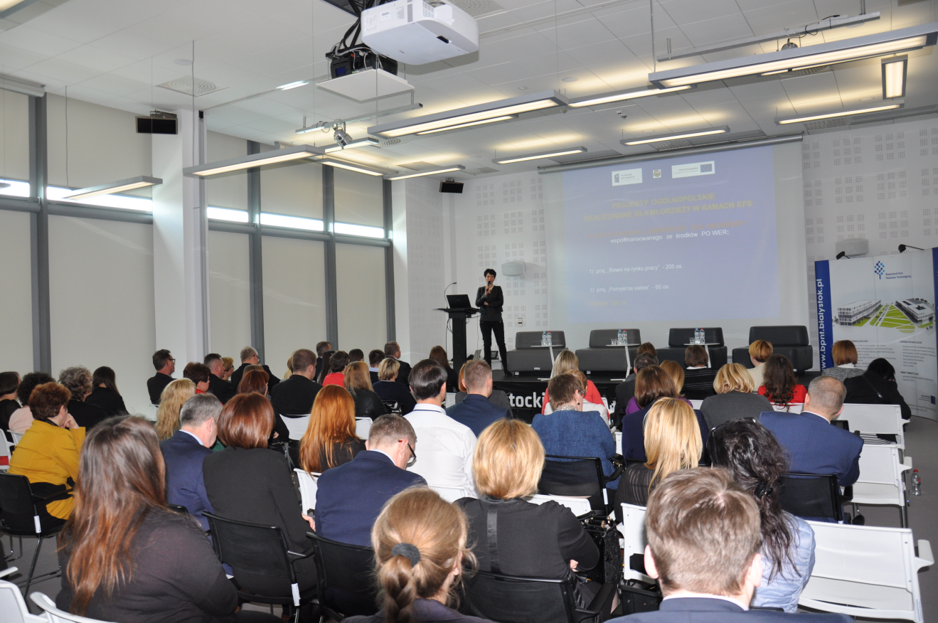

LIDER: ZAWIĄZANIE PARTNERSTWA
W dniu 28 kwietnia 2016 r. w Białostockim Parku Naukowo – Technologicznym, odbyło się spotkanie zawiązujące partnerstwo funkcjonujące na rzecz poprawy sytuacji osób młodych w województwie podlaskim w szczególności osób młodych znajdujących się w najtrudniejszej sytuacji na rynku pracy.
Porozumienie podpisało 43 podmioty zajmujące się problematyką młodzieży, w tym organizacje młodzieżowe, instytucje rynku pracy, instytucje pomocy i integracji społecznej, podmiotów funkcjonujących w systemie edukacji (szkoły zawodowe, uczelnie wyższe), podmioty działające na rzecz równości szans oraz reprezentujące środowiska osób z niepełnosprawnościami.

Slide 7


LIDER:
OPRACOWANIE WSTĘPNEJ WERSJI REKOMENDACJI
SPOTKANIA W
3 GRUPACH TEMATYCZNYCH
SPOTKANIE 2-DNIOWE
WIZYTY STUDYJNE

Slide 8
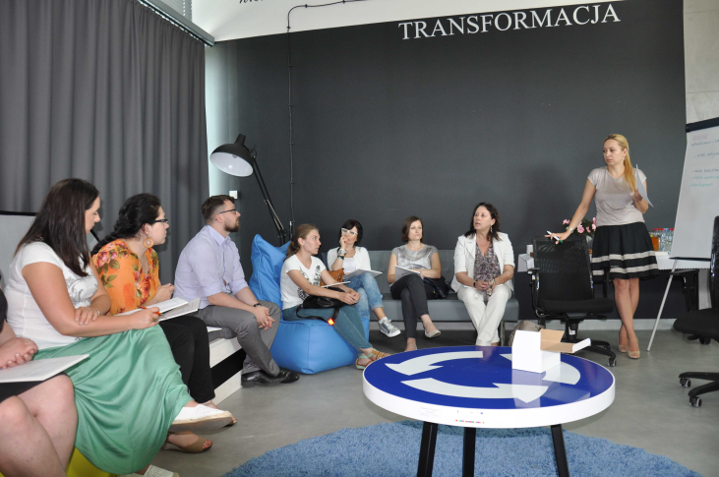
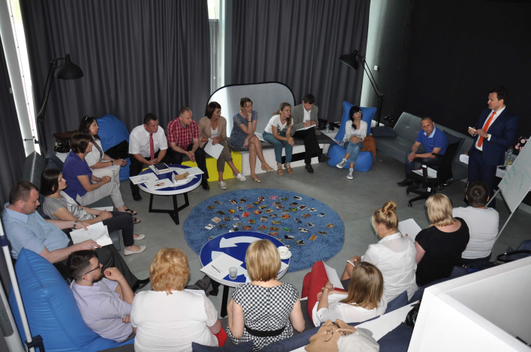
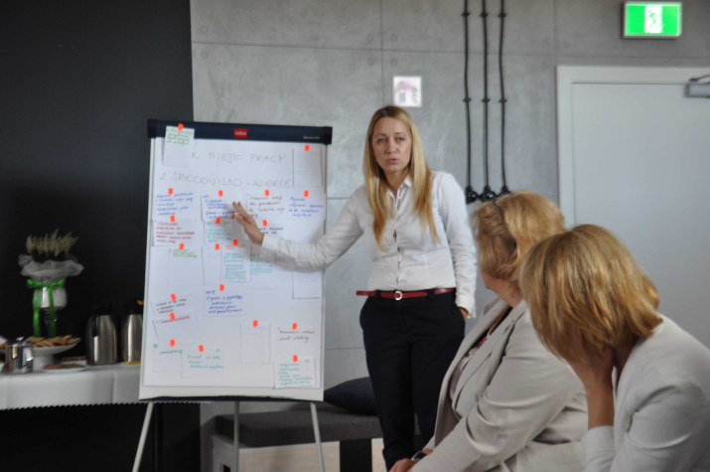
OPRACOWANIE WSTĘPNEJ WERSJI REKOMENDACJI- SPOTKANIA W GRUPACH TEMATTCZNYCH
Uczestnicy: przedstawiciele podmiotów zajmujących się problematyką młodzieży, w szczególności instytucji rynku pracy oraz podmiotów funkcjonujących w systemie edukacji, którzy zadeklarowali udział w danych grupach tematycznych
3 GRUPY TEMATYCZNE:
DS. OSÓB MŁODYCH BEZROBOTNYCH
DS. OSÓB MŁODYCH WYKLUCZONYCH ZNAJDUJĄCYCH SIĘ W NAJTRUDNIEJSZEJ SYTUACJI NA RYNKU PRACY
DS. OSÓB MŁODYCH Z TERENÓW WIEJSKICH
CEL: WYPRACOWANIE REKOMENDACJI !!!

Slide 9
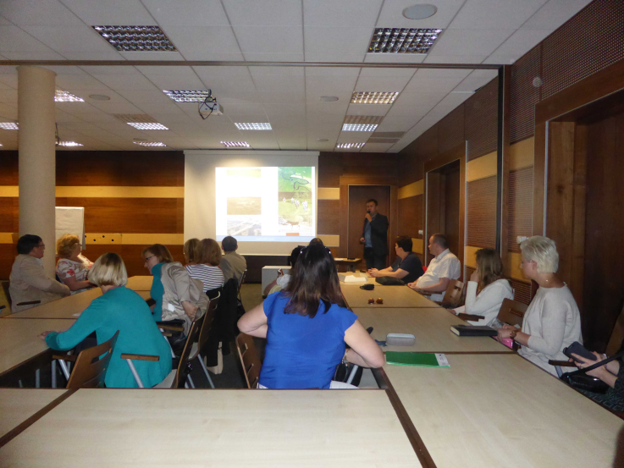
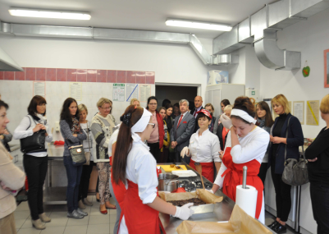
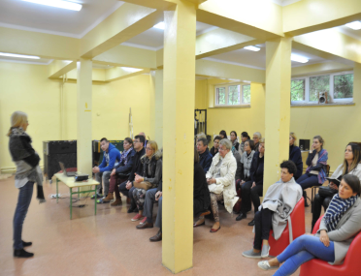
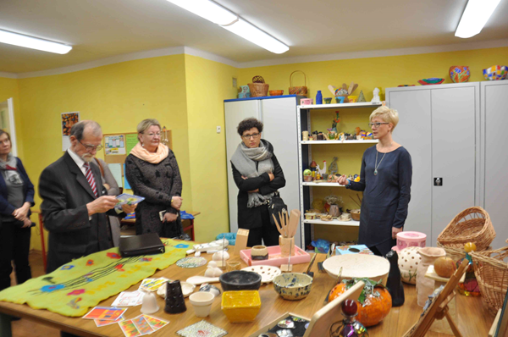
OPRACOWANIE WSTĘPNEJ WERSJI REKOMENDACJI- WIZYTY STUDYJNE
Uczestnicy: przedstawiciele podmiotów zajmujących się problematyką młodzieży wchodzących w skład partnerstwa utworzonego w ramach projektu
3 WIZYTY STUDYJNE:
I wizyta – Młodzieżowe Centrum Edukacji i Readaptacji Społecznej w Goniądzu
II wizyta – Ośrodek Szkolenia i Wychowania OHP w Wasilkowie oraz Katolicki Ośrodek Wychowania i Terapii Uzależnień METANOIA w Czarnej Białostockiej
III wizyta – Specjalny Ośrodek Szkolno-Wychowawczy nr w Suwałkach oraz Zakład Aktywności Zawodowej SOWA w Lipniaku
CEL: WYPRACOWANIE REKOMENDACJI !!!

Slide 10
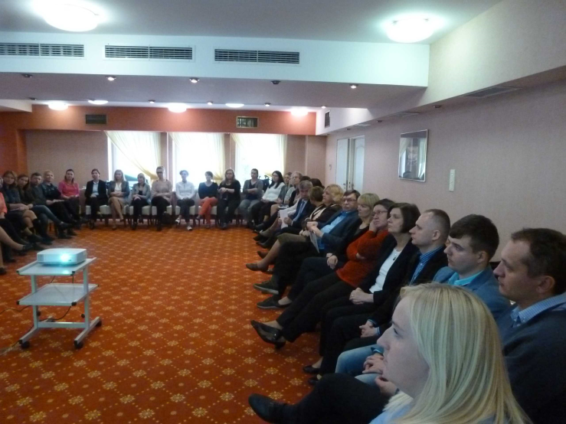
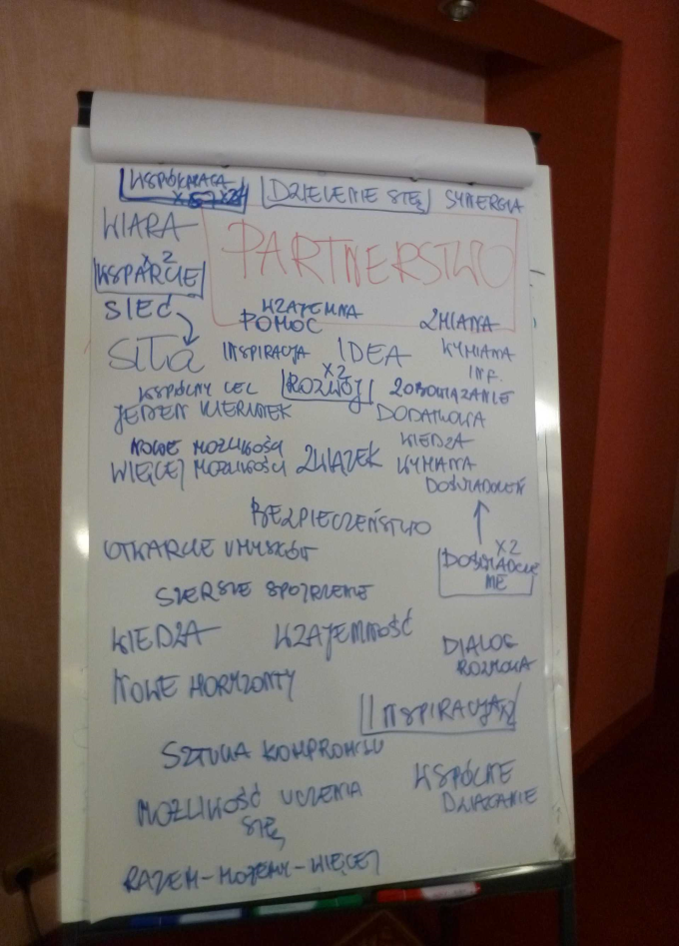
OPRACOWANIE WSTĘPNEJ WERSJI REKOMENDACJI- SPOTKANIE
2-DNIOWE
Uczestnicy: członkowie partnerstwa reprezentujący podmioty zajmujące się problematyką młodzieży, w szczególności przedstawiciele instytucji rynku pracy, podmiotów funkcjonujących w systemie edukacji, ośrodków pomocy społecznej, organizacji pozarządowych oraz podmioty zainteresowane tematyką partnerstwa i działań na rzecz osób młodych
Wypracowanie rekomendacji zawierających sposoby funkcjonowania partnerstwa po zakończeniu realizacji projektu, będących częścią zestawu rekomendacji, służących aktywizacji osób młodych znajdujących się w najtrudniejszej sytuacji na rynku pracy

Slide 11
LIDER:
PRZEKAZANIE WYPRACOWANYCH REKOMENDACJI
20.12.2016 r.

Slide 12



Partner (Politechnika Białostocka):
Seminarium diagnozujące potencjał i doświadczenie instytucji wchodzących w skład partnerstwa na rzecz osób młodych znajdujących się w najtrudniejszej sytuacji na rynku pracy
Realizacja badań obejmujących analizę i diagnozę sytuacji osób młodych na rynku pracy i analizę lokalnych rynków pracy, w tym pracodawców w woj. podlaskim – dr Ewa Rollnik-Sadowska - Kierownik zespołu badawczego
Opracowanie końcowej wersji rekomendacji – dr Sylwia Saczyńska – Sokół – Ekspert ds. rekomendacji

Slide 13


Dziękuję za uwagę!
☺
Biuro projektu:
Wojewódzki Urząd Pracy w Białymstoku
ul. Pogodna 22, 15-686 Białystok
Pokój 7
Tel. 85 74 97 254
www.wupbialystok.praca.gov.pl

